Slide 1
Predikcia a optimalizácia v smart gride
Bc. Martin Prekala
Vedúci práce: doc. Ing. Viera Rozinajová, PhD
Konzultácie: Ing. Marek Lóderer

Slide 2
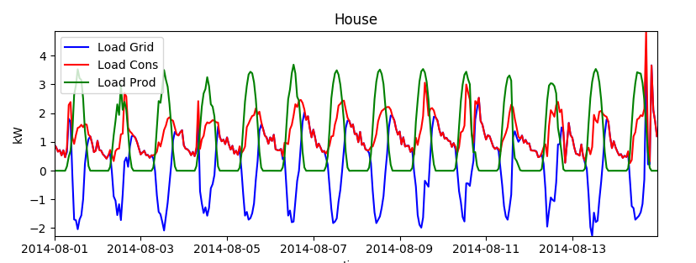
Motivácia

Slide 3
Navrhnuté prípady optimalizácie
UC0: súčasný stav
UC1: Z pohľadu využitia čo najväčšieho množstva energie vyprodukovanej f-v článkami (Event-based / S predikciou)
UC2: Z pohľadu vyhladenia krivky spotreby energie zo siete (Event-based / S predikciou)
UC3: Z pohľadu dosiahnutia čo najnižšej ceny za spotrebovanú energiu (Event-based / S predikciou)

Slide 4
Evaluácia
Množstvo energie minuté zo siete
Celková cena za energiu minutá zo siete
Množstvo energie minutej z f/v článkov
Výkyvy a priebeh krivky spotreby energie zo siete (na obr. modrá krivka)

Slide 5
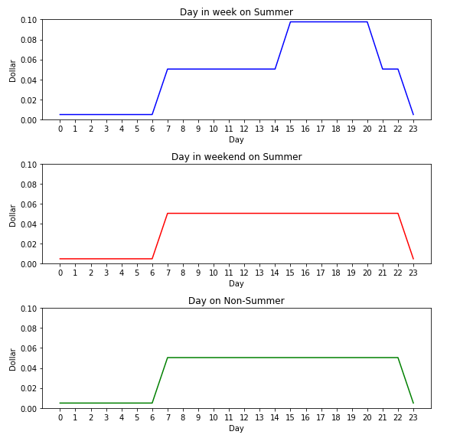
Cena za energiu

Slide 7
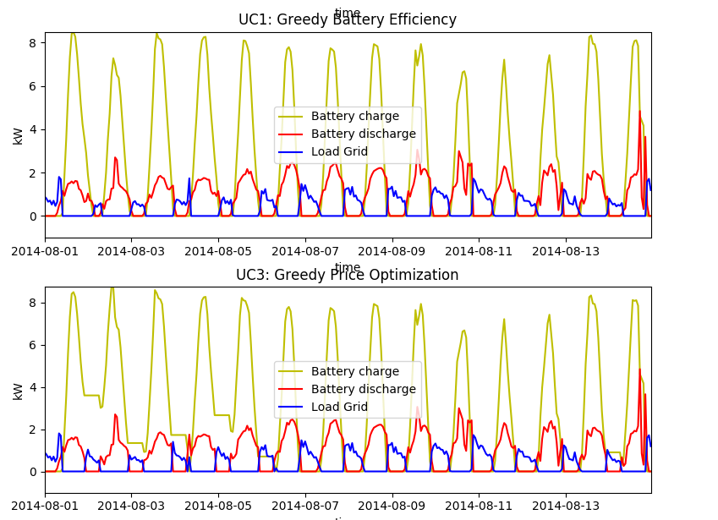

Slide 8
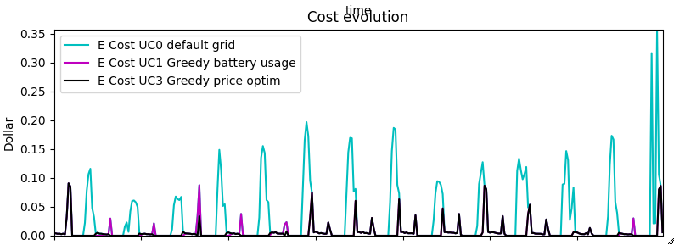

Slide 9
Leto: 1.6. 2014 - 30.9. 2014:
Price Grid kW/h Batt kW/h Cons kW/h
UC0 55.11 1632.80 0.00 2874.23
UC1 10.91 636.40 2237.83 2874.23
UC3 9.40 960.58 1913.65 2874.23
Zima: 1.10. 2014 - 30.5. 2015:
Price Grid kW/h Batt kW/h Cons kW/h
UC0 49.89 1778.58 0.00 2858.81
UC1 12.93 480.07 2378.73 2858.81
UC3 10.57 987.16 1871.64 2858.81

Slide 10
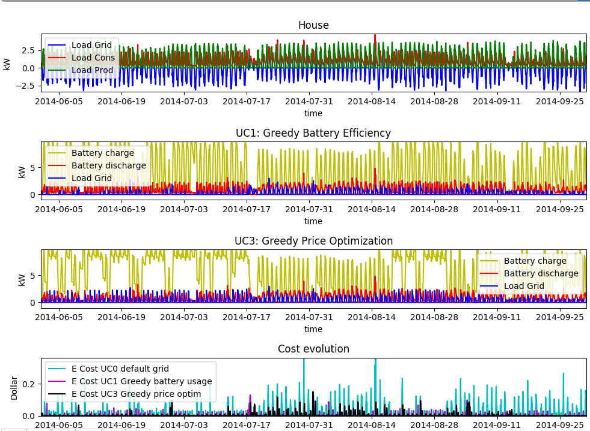
Čo ďalej?

